Slide 1

Vicerrectorado de Investigación, Innovación y Transferencia de Tecnología
Centro de Posgrados
Maestría en Gerencia de Sistemas
Tema: Propuesta de Fortalecimiento del Proceso de Concursos de Méritos y Oposición para docentes del Magisterio Nacional, mediante la aplicación de la Teoría de la Autodeterminación y el estándar ISO 9241-11, con la finalidad de efectivizar la asignación de vacantes ofertadas por el Ministerio de Educación
Autor: Sangacha García Washington Norberto
Director: Msc. Montenegro Armas, Carlos Estalesmit
Sangolquí - 2021

Slide 2

“Tener un maestro de alta calidad puede mejorar dramáticamente el rendimiento académico de los estudiantes” (Araujo, Carneiro, Cruz-Aguayo, & Schady, 2014)

Slide 3
CONTENIDO
DISEÑO DE LA INVESTIGACIÓN
MARCO TEÓRICO
DESARROLLO DE LA INVESTIGACIÓN
CONCLUSIONES
RECOMENDACIONES

Slide 4
CONTENIDO
DISEÑO DE LA INVESTIGACIÓN
MARCO TEÓRICO
DESARROLLO DE LA INVESTIGACIÓN
CONCLUSIONES
RECOMENDACIONES

Slide 5
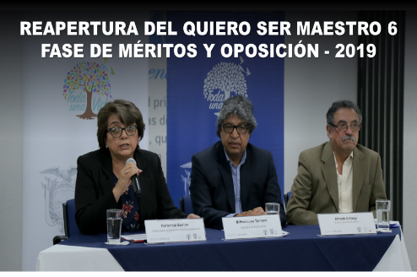

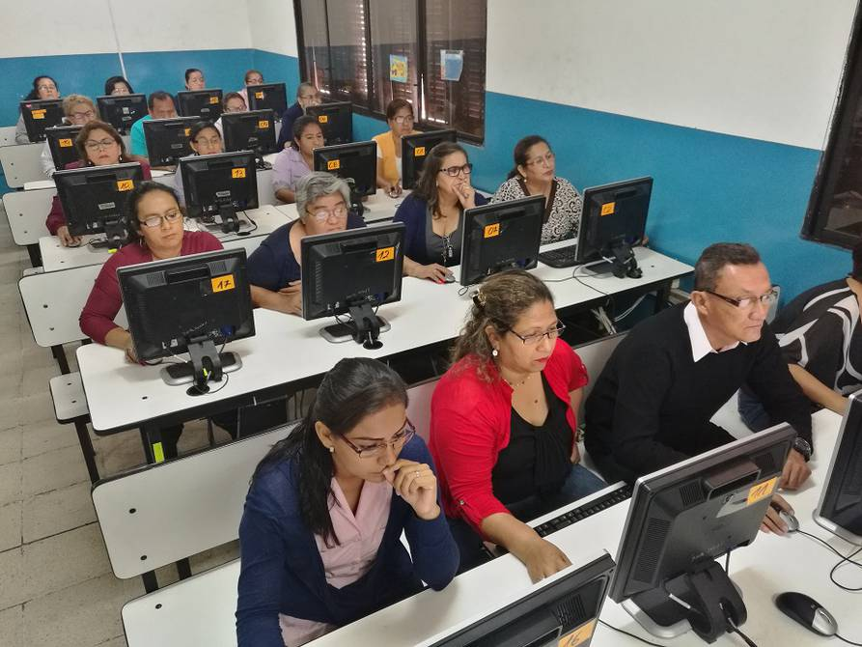
DISEÑO DE LA INVESTIGACIÓN
ANTECEDENTES
Entre 2017 y 2018
34386 aspirantes obtuvieron la condición de elegibles
2017
2017 – 2018
2019
El 31 de Octubre de 2017
Finaliza el concurso de Méritos y Oposición - Galápagos
El 24 de Junio de 2019
El Ministerio de Educación oferta 15719 vacantes de acceso al Magisterio Nacional

Slide 6
DISEÑO DE LA INVESTIGACIÓN
PROBLEMA

Slide 7
DISEÑO DE LA INVESTIGACIÓN
PROBLEMA
Baja asignación de docentes
Asignación de docentes sin ser los mejores puntuados

Slide 8

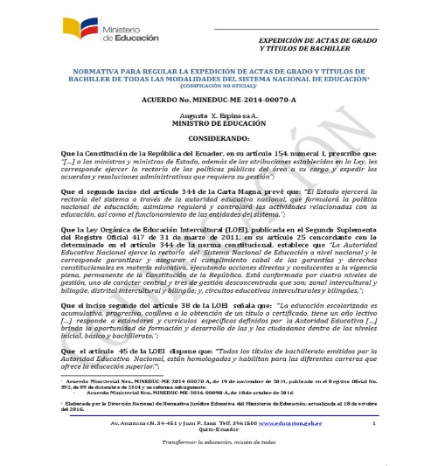
DISEÑO DE LA INVESTIGACIÓN
VACÍO DE LA INVESTIGACIÓN
FALTA POR HACER
Recursos existentes del Proceso de Concurso de Méritos y Oposición
Adecuaciones en el proceso
Actualizaciones en el sistema de información
Sistema de SGD-MOE
Acuerdo Ministerial MINEDUC-MINEDUC-2017-00065-A

Slide 9
DISEÑO DE LA INVESTIGACIÓN
OBJETIVO GENERAL
“Elaborar una propuesta para el fortalecimiento del proceso de Concursos de Méritos y Oposición
para Docentes del Magisterio Nacional,
mediante la aplicación de la teoría de la autodeterminación y el estándar ISO 9241-11,
con la finalidad de efectivizar la asignación de vacantes ofertadas por el Ministerio de Educación.”,
Qué
Dónde
Cómo
Para qué

Slide 10
DISEÑO DE LA INVESTIGACIÓN
OBJETIVOS ESPECÍFICOS
Identificar las fases críticas del proceso de Concursos de Méritos y Oposición para Docentes del Magisterio Nacional, que afecten la efectividad de asignación de vacantes.
Evaluar los resultados obtenidos del proceso de Concursos de Méritos y Oposición para Docentes, para establecer una línea base que determine su situación actual.
Establecer una propuesta de estrategias, basados en la teoría de la autodeterminación y el estándar ISO 9241-11, para rediseñar las fases críticas implementadas en el aplicativo de Concursos de Méritos y Oposición, y así lograr reducir ineficiencias e inequidades en la asignación de docentes.
Realizar un análisis comparativo entre los resultados de la situación actual del proceso y los resultados obtenidos posteriores a la implementación, para medir la efectividad de la propuesta.

Slide 11
CONTENIDO
DISEÑO DE LA INVESTIGACIÓN
MARCO TEÓRICO
DESARROLLO DE LA INVESTIGACIÓN
CONCLUSIONES
RECOMENDACIONES

Slide 12
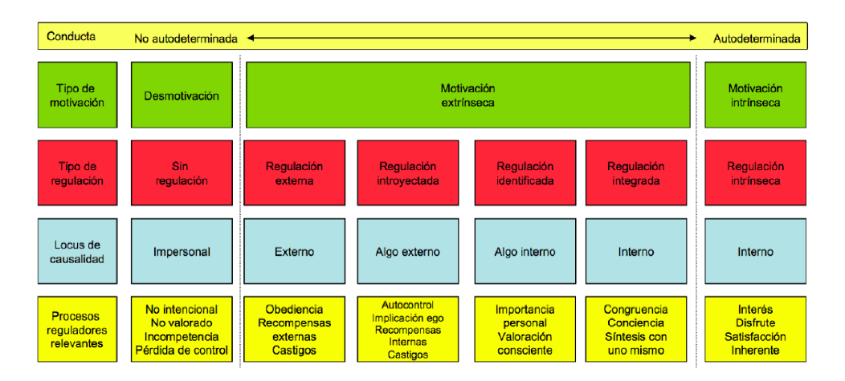
MARCO TEÓRICO
TEORÍA DE LA AUTODETERMINACIÓN
FINALIDAD
Hacer saliente la motivación de querer ser docente
Tomado de (Deci & Ryan, 2000)

Slide 13
MARCO TEÓRICO
INSTRUMENTO DE MEDIDA PARA LA MOTIVACIÓN
The Work Tasks Motivation Scale for Teachers (WTMST)
Motivación intrínseca
Regulación identificada
Regulación introyectada
Regulación externa
Desmotivación
Herramienta diseñada para medir cinco constructos motivacionales.
Presenta 15 elementos o ítems
Características técnicas
Fiabilidad
Validez
Mide en 7 grados de intensidad, siendo:
1 «no corresponde»,
2 a «corresponde muy poco»,
3 a «corresponde un poco»,
4 a «corresponde moderadamente»,
5 a «corresponde bastante»,
6 a «corresponde mucho», y
7 «corresponde completamente»
Estadísticas de fiabilidad
Alfa de Cronbach | N de elementos
,819 | 15
Prueba de KMO y Bartlett
Medida Kaiser-Meyer-Olkin de adecuación de muestreo |  | ,848
Prueba de esfericidad de Bartlett | Aprox. Chi-cuadrado | 3739,336
 | Gl | 105
 | Sig. | ,000

Slide 14
MARCO TEÓRICO
ISO 9241-11: USABILIDAD
Usabilidad: Medida en la que un producto se puede usar por determinados usuarios para conseguir objetivos específicos con efectividad, eficiencia y satisfacción en un contexto de uso especificado (Cancio & Bergues, 2013).
FINALIDAD
Efectividad (si las personas pueden realmente completar sus tareas y lograr su metas)
Eficiencia (la medida en que gastan recursos para lograr sus objetivos)
Satisfacción (el nivel de comodidad que experimentan al lograr esos objetivos)
Establecer recomendaciones de diseño de aplicaciones web, para generar una satisfacción higiénico - motivadora de los aspirantes

Slide 15
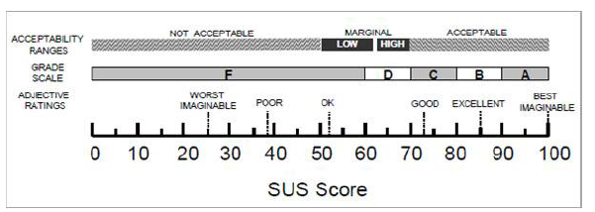
MARCO TEÓRICO
INSTRUMENTO DE LA SATISFACCIÓN DE USO
Escala de Usabilidad del Sistema (SUS)
Mide en una escala del 1 a 5, desde total desacuerdo a total acuerdo
Toma mediciones rápidas de cómo la gente percibe la usabilidad de sistemas informáticos que han usado o se encuentran trabajando
Presenta 10 preguntas relacionadas a la percepción del usuario sobre la usabilidad del producto de software implementado
Tomado de (Tullis & Stetson, 2004).
Tomado de (Brooke, 2013)

Slide 16
MARCO TEÓRICO
INSTRUMENTO DE MEDIDA PARA LAS PREFERENCIAS DE LOS DOCENTES
Preferencias de los Aspirantes y Docentes
Preferencias del proceso de postulación en el sistema de información
Preferencias en cuanto a las vacantes presentadas
Herramienta diseñada para medir la tendencia de los docentes y aspirantes elegibles referente a combatir el sesgo de información en el sistema informático
Inicialmente constituía 12 ítems, para finalmente presentar 9 ítems
Características técnicas
Escala tipo Likert con 5 grados de intensidad, siendo:
5 equivale a «muy de acuerdo»
4 equivale a «de acuerdo»
3 equivale a «ni de acuerdo, ni en desacuerdo»
2 equivale a «en desacuerdo»
1 equivale a «muy en desacuerdo»
Fiabilidad
Validez
Estadísticas de fiabilidad
Alfa de Cronbach | N de elementos
,873 | 9
Prueba de KMO y Bartlett
Medida Kaiser-Meyer-Olkin de adecuación de muestreo |  | ,818
Prueba de esfericidad de Bartlett | Aprox. Chi-cuadrado | 94,873
 | Gl | 36
 | Sig. | ,000

Slide 17
CONTENIDO
DISEÑO DE LA INVESTIGACIÓN
MARCO TEÓRICO
DESARROLLO DE LA INVESTIGACIÓN
CONCLUSIONES
RECOMENDACIONES

Slide 18
DESARROLLO DE LA INVESTIGACIÓN
Identificar las fases críticas del proceso de Concursos de Méritos y Oposición para Docentes del Magisterio Nacional, que afecten la efectividad de asignación de vacantes
FASES O ARTÍCULOS DEL ACUERDO MINISTERIAL | RESULTADO O VARIABLE GENERADA
Art. 10.- Registro de partidas vacantes | Total vacantes ofertadas
Art. 11.- Convocatoria | N/A
Art. 12.- Inscripción de los candidatos elegibles | Total docentes inscritos en el concurso
Art.13.- Calificación del concurso de méritos y oposición | N/A
Art. 14.- Méritos | Puntaje total de méritos para cada uno de los docentes inscritos
Art. 15.- Publicación de resultados parciales | N/A
Art. 16.- Recalificación | Puntaje total de méritos para cada uno de los docentes inscritos
Art. 17.- Fase de postulación | Total docentes que seleccionaron al menos 1 vacante
Art. 18.- Oposición | Total docentes aprobaron la evaluación práctica
Art. 19.- Bonificaciones | N/A
Art. 20.- Publicación de resultados finales | Total docentes asignados a una vacante ofertada
Art. 21.- Desempate | N/A
Art. 22.- Aceptación | Total docentes ganadores de concurso
Art. 23.- Apelación a resultados de postulación | N/A
Art. 24.- Repostulación | Total docentes seleccionan al menos una vacante no aceptada o no asignada
Art. 25.- Apelación a resultados de repostulación | N/A

Slide 19
DESARROLLO DE LA INVESTIGACIÓN
Identificar las fases críticas del proceso de Concursos de Méritos y Oposición para Docentes del Magisterio Nacional, que afecten la efectividad de asignación de vacantes

Slide 20
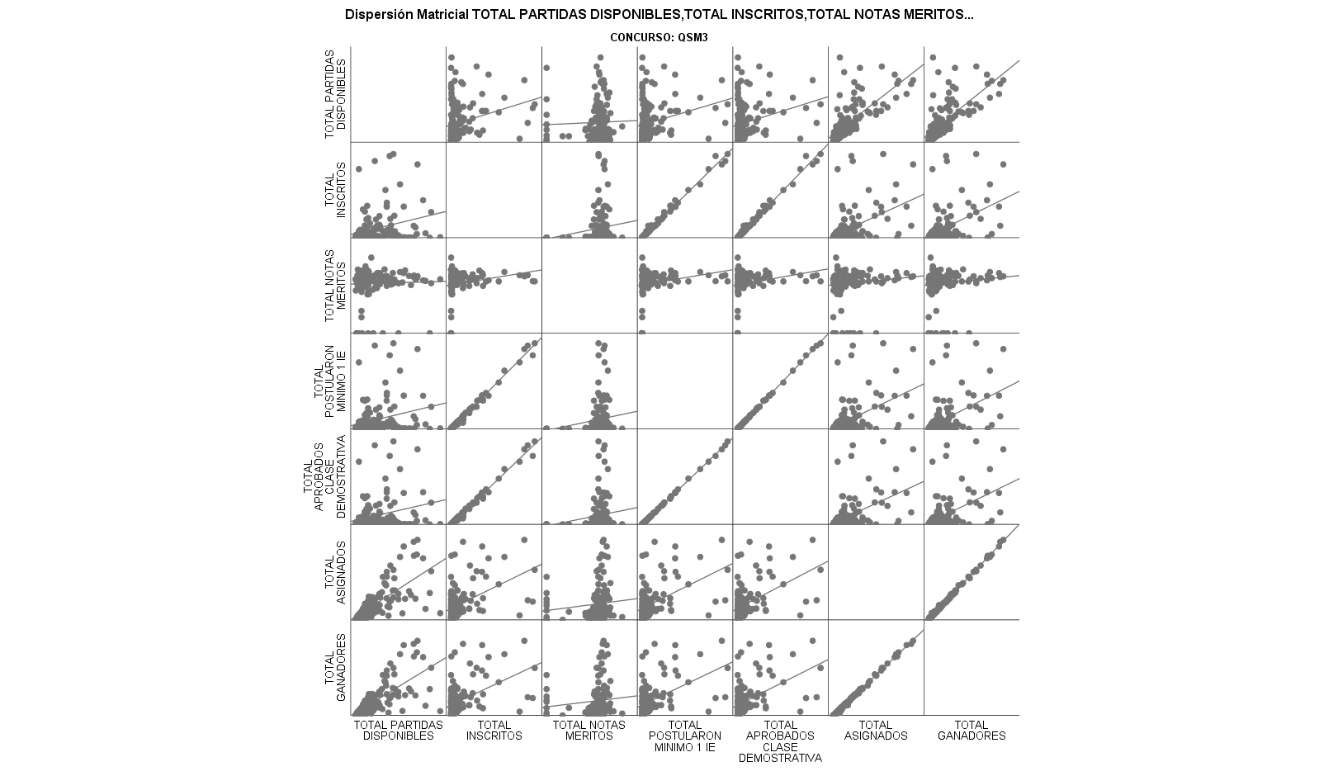
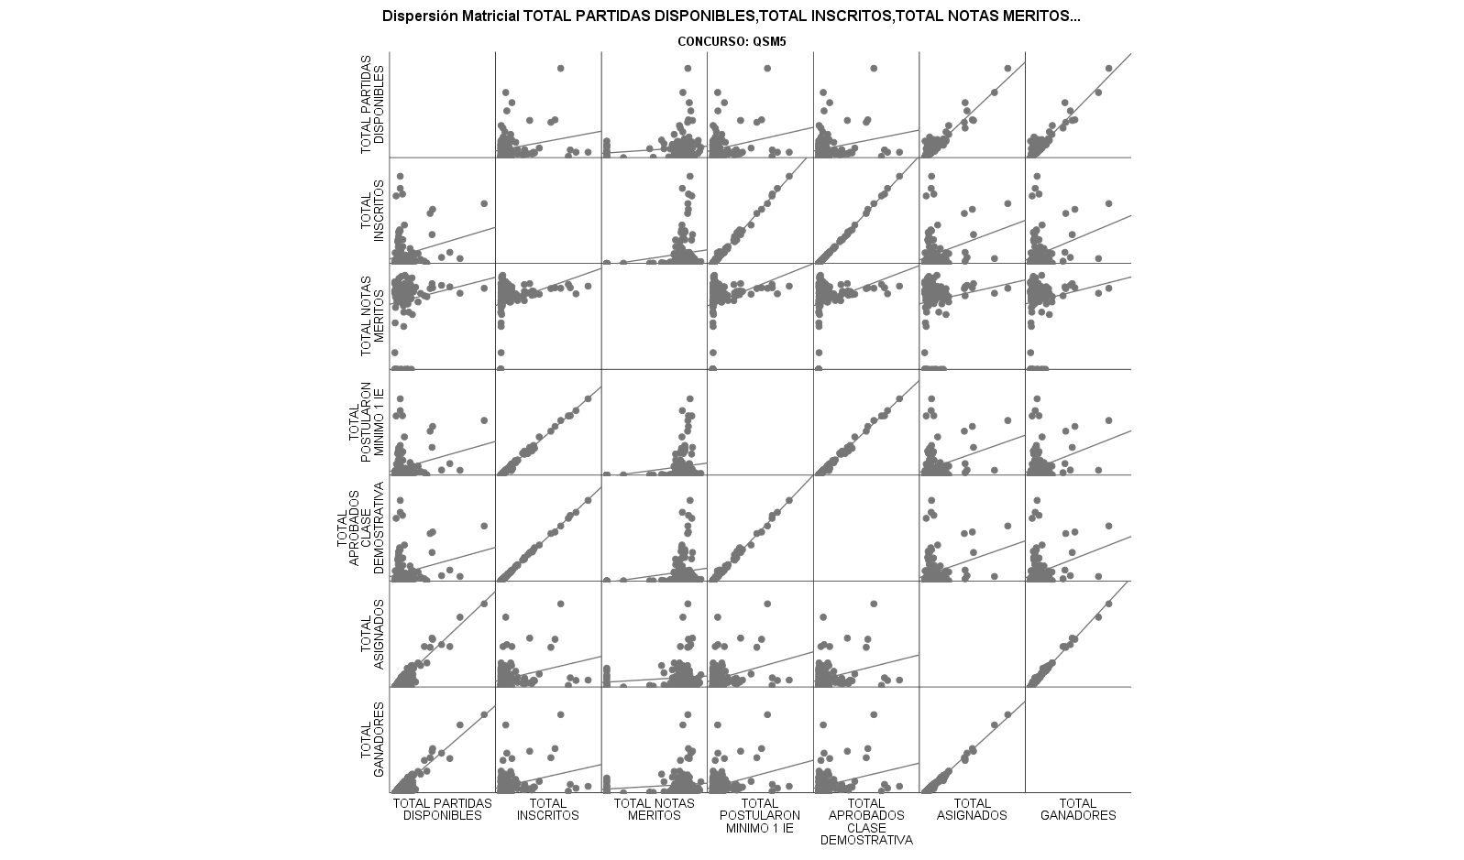
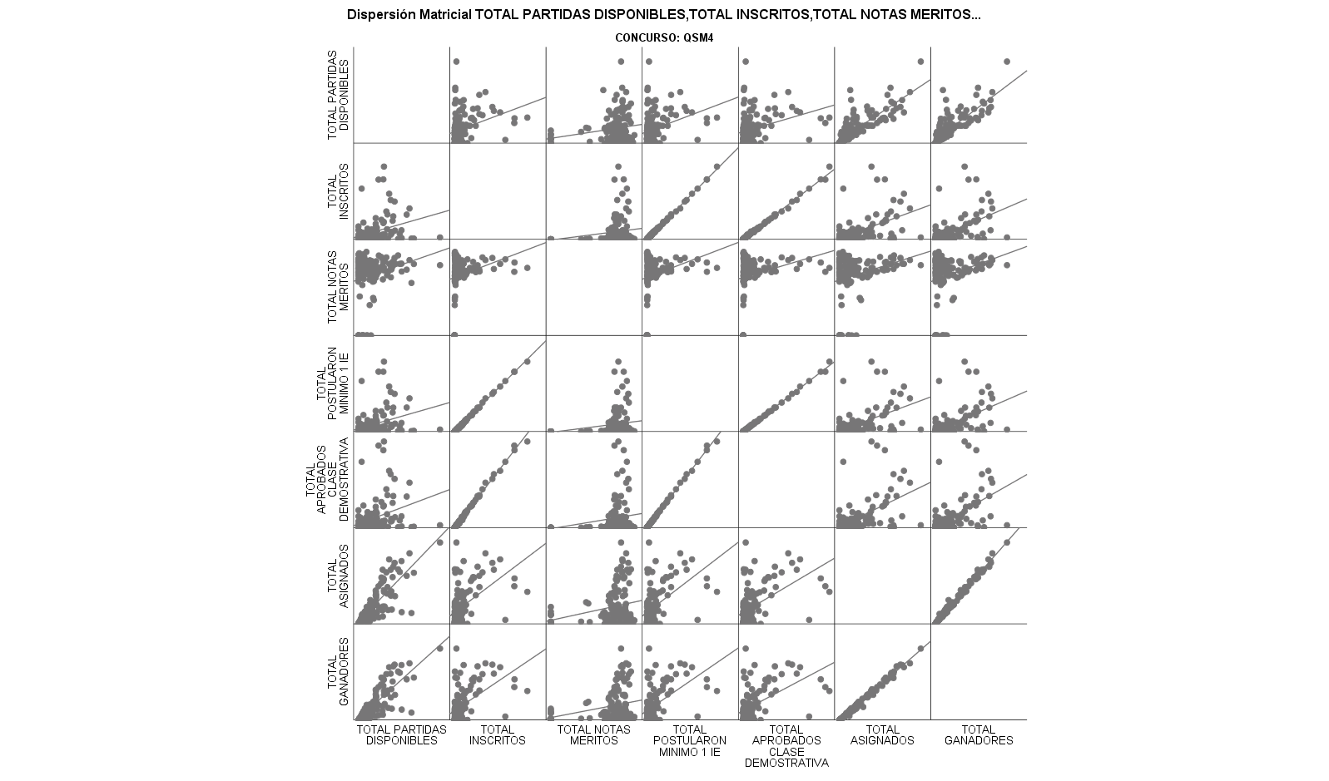
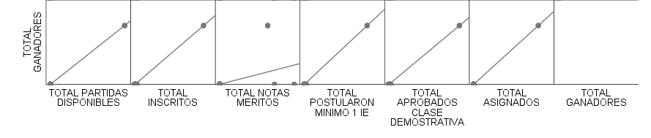
DESARROLLO DE LA INVESTIGACIÓN
Identificar las fases críticas del proceso de Concursos de Méritos y Oposición para Docentes del Magisterio Nacional, que afecten la efectividad de asignación de vacantes
Gráfico de dispersión de variables para el concurso Quiero ser Maestro 3 – QSM3
Gráfico de dispersión de variables para el concurso Quiero ser Maestro 5 – QSM5
Gráfico de dispersión de variables para el concurso Quiero ser Maestro 4 – QSM4
Gráfico de dispersión de variables para el concurso Quiero ser Maestro Galápagos – GALÁPAGOS

Slide 21
DESARROLLO DE LA INVESTIGACIÓN
Identificar las fases críticas del proceso de Concursos de Méritos y Oposición para Docentes del Magisterio Nacional, que afecten la efectividad de asignación de vacantes
Priorización de fases para el proceso de Concursos de Méritos y Oposición, basados en los coeficientes de correlación de Pearson sobre la variable Total de Ganadores.
PRIORIDAD | FASE | VARIABLE | COEFICIENTE CORRELACIÓN
1 | Publicación de resultados finales o asignación de docentes a vacantes | TOTAL ASIGNADOS | r = 0.997
2 | Registro de partidas o vacantes | TOTAL PARTIDAS DISPONIBLES | r = 0,869
3 | Fase de postulación | TOTAL POSTULARON MINIMO 1 IE | r = 0,616
4 | Fase de oposición | TOTAL APROBADOS CLASE DEMOSTRATIVA | r = 0,613
5 | Inscripción de los candidatos elegibles | TOTAL INSCRITOS | r = 0,607

Slide 22

OBJETIVOS ESPECÍFICOS
Identificar las fases críticas del proceso de Concursos de Méritos y Oposición para Docentes del Magisterio Nacional, que afecten la efectividad de asignación de vacantes.
Evaluar los resultados obtenidos del proceso de Concursos de Méritos y Oposición para Docentes, para establecer una línea base que determine su situación actual.
Establecer una propuesta de estrategias, basados en la teoría de la autodeterminación y el estándar ISO 9241-11, para rediseñar las fases críticas implementadas en el aplicativo de Concursos de Méritos y Oposición, y así lograr reducir ineficiencias e inequidades en la asignación de docentes.
Realizar un análisis comparativo entre los resultados de la situación actual del proceso y los resultados obtenidos posteriores a la implementación, para medir la efectividad de la propuesta.

Slide 23
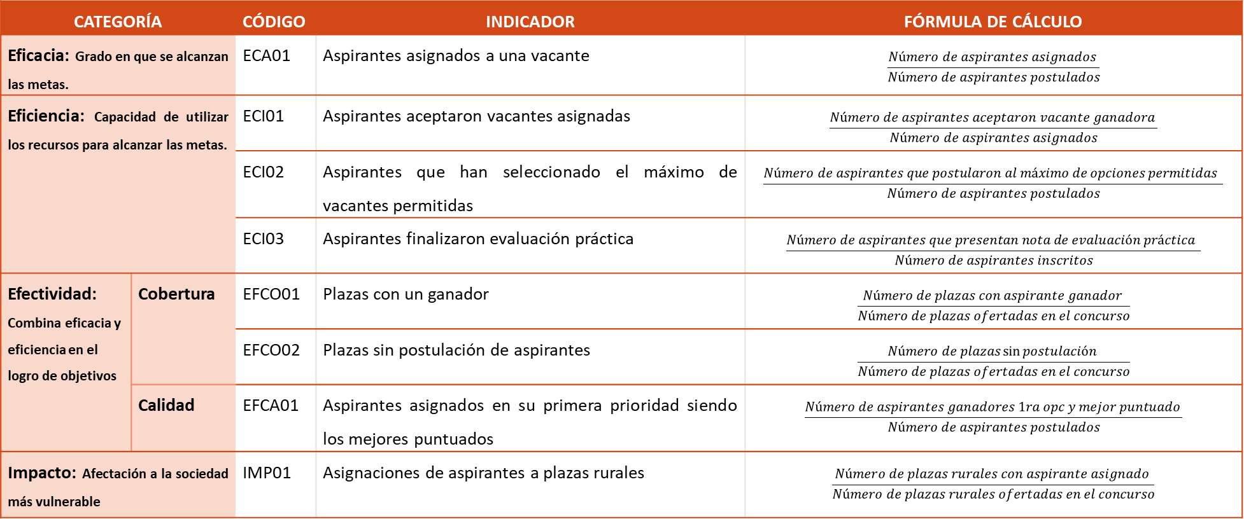
DESARROLLO DE LA INVESTIGACIÓN
Evaluar los resultados obtenidos del proceso de Concursos de Méritos y Oposición para Docentes, para establecer una línea base que determine su situación actual
CATEGORÍA |  | CÓDIGO | INDICADOR | FÓRMULA DE CÁLCULO
Eficacia: Grado en que se alcanzan las metas. |  | ECA01 | Aspirantes asignados a una vacante | $$\frac{Número de aspirantes asignados }{Número de aspirantes postulados}$$
Eficiencia: Capacidad de utilizar los recursos para alcanzar las metas. |  | ECI01 | Aspirantes aceptaron vacantes asignadas | $$\frac{Número de aspirantes aceptaron vacante ganadora }{Número de aspirantes asignados}$$
 |  | ECI02 | Aspirantes que han seleccionado el máximo de vacantes permitidas | $$\frac{Número de aspirantes que postularon al máximo de opciones permitidas }{Número de aspirantes postulados}$$
 |  | ECI03 | Aspirantes finalizaron evaluación práctica | $$\frac{Número de aspirantes que presentan nota de evaluación práctica }{Número de aspirantes inscritos}$$
Efectividad: Combina eficacia y eficiencia en el logro de objetivos | Cobertura | EFCO01 | Plazas con un ganador | $$\frac{Número de plazas con aspirante ganador }{Número de plazas ofertadas en el concurso}$$
 |  | EFCO02 | Plazas sin postulación de aspirantes | $$\frac{Número de plazas\sin{postulación} }{Número de plazas ofertadas en el concurso}$$
 | Calidad | EFCA01 | Aspirantes asignados en su primera prioridad siendo los mejores puntuados | $$\frac{Número de aspirantes ganadores 1ra opc y mejor puntuado }{Número de aspirantes postulados}$$
Impacto: Afectación a la sociedad más vulnerable |  | IMP01 | Asignaciones de aspirantes a plazas rurales | $$\frac{Número de plazas rurales con aspirante asignado }{Número de plazas rurales ofertadas en el concurso}$$

Slide 24
DESARROLLO DE LA INVESTIGACIÓN
Evaluar los resultados obtenidos del proceso de Concursos de Méritos y Oposición para Docentes, para establecer una línea base que determine su situación actual

Slide 25
DESARROLLO DE LA INVESTIGACIÓN
Evaluar los resultados obtenidos del proceso de Concursos de Méritos y Oposición para Docentes, para establecer una línea base que determine su situación actual

Slide 26
DESARROLLO DE LA INVESTIGACIÓN
Evaluar los resultados obtenidos del proceso de Concursos de Méritos y Oposición para Docentes, para establecer una línea base que determine su situación actual
Línea base del estado del proceso de Concurso de Méritos y Oposición
CATEGORÍA |  | CÓDIGO | INDICADOR | VALOR ALCANZADO
EFICACIA |  | ECA01 | Aspirantes asignados a una vacante | 54.92%
EFICIENCIA |  | ECI01 | Aspirantes aceptaron vacantes asignadas | 99.90%
 |  | ECI02 | Aspirantes que han seleccionado el máximo de vacantes permitidas | 60.14%
 |  | ECI03 | Aspirantes finalizaron evaluación práctica | 86.47%
EFECTIVIDAD | COBERTURA | EFCO01 | Plazas con un ganador | 49.94%
 |  | EFCO02 | Plazas sin postulación de aspirantes | 17.04%
 | CALIDAD | EFCA01 | Aspirantes asignados en su primera prioridad siendo los mejores puntuados | 30.57%
IMPACTO |  | IMP01 | Asignaciones de aspirantes a plazas rurales | 26.77%

Slide 27
OBJETIVOS ESPECÍFICOS
Identificar las fases críticas del proceso de Concursos de Méritos y Oposición para Docentes del Magisterio Nacional, que afecten la efectividad de asignación de vacantes.
Evaluar los resultados obtenidos del proceso de Concursos de Méritos y Oposición para Docentes, para establecer una línea base que determine su situación actual.
Establecer una propuesta de estrategias, basados en la teoría de la autodeterminación y el estándar ISO 9241-11, para rediseñar las fases críticas implementadas en el aplicativo de Concursos de Méritos y Oposición, y así lograr reducir ineficiencias e inequidades en la asignación de docentes.
Realizar un análisis comparativo entre los resultados de la situación actual del proceso y los resultados obtenidos posteriores a la implementación, para medir la efectividad de la propuesta.

Slide 28
DESARROLLO DE LA INVESTIGACIÓN
Principales dificultades determinadas en el concurso basados en los resultados de Fases Críticas y Línea Base del Proceso

Slide 29
DESARROLLO DE LA INVESTIGACIÓN
Principales dificultades determinadas en el concurso basados en los resultados de Fases Críticas y Línea Base del Proceso

Slide 30
DESARROLLO DE LA INVESTIGACIÓN
Principales dificultades determinadas en el concurso basados en los resultados de Fases Críticas y Línea Base del Proceso
Ejemplo de asignación de un aspirante con menor puntaje
CONCURSO | CIRCUITO | ESPECIALIDAD | TOTAL VACANTES OFERTADAS | TOTAL POSTULANTES | PRIORIDAD GANADOR | PUNTAJE | POSTULANTE MEJOR PUNTUADO | PRIORIDAD MEJOR PUNTUADO
QSM5 | 03D03C03 | CIENCIAS NATURALES- OCTAVO A DÉCIMO EGB | 1 | 38 | 1 | 59,67 | 67,17 | 3

Slide 31

DESARROLLO DE LA INVESTIGACIÓN
Propuesta de Estrategias de Fortalecimiento: Muestra para la investigación de la Motivación Docente, Preferencias hacia el Proceso y Satisfacción de Uso del Sistema Informático
VARIABLE | DIMENSIÓN | FRECUENCIA
SEXO | FEMENINO | 237
 | MASCULINO | 92
 | TOTAL | 329
TITULACIÓN DOCENTE | DOCTOR | 2
 | LICENCIADO/PROFESOR | 323
 | MAGISTER | 4
 | TOTAL | 329
INSTITUCIÓN ASIGNADA | DESFAVORECIDA | 63
 | FAVORECIDA | 123
 | NINGUNA | 143
 | TOTAL | 329
TIPO DE ASPIRANTE | ASPIRANTE ELEGIBLE | 143
 | GANADOR CONCURSO | 186
 | TOTAL | 329
EDAD | menor de 36 años | 162
 | de 36 a 45 años | 148
 | mayor de 45 años | 19
 | TOTAL | 329
N = 34386 aspirantes elegibles + 2869 ganadores QSM5
N = 37255 personas
(Otzen & Manterola, 2017)
Donde:
n = el tamaño de la muestra,
N = tamaño de la población (Número de personas que componen la población a estudiar).
σ = Desviación estándar de la población (Es la diversidad del universo). Como no se tiene su valor hemos utilizado un valor constante del 50%.
Z = Valor obtenido mediante niveles de confianza. En este caso se lo toma en relación al 95% de confianza equivale a 1,96.
e = Límite aceptable de error muestral que, como no se tiene su valor, hemos utilizado un valor del 5% (0,05).
n = 380 participantes

Slide 32
DESARROLLO DE LA INVESTIGACIÓN
Propuesta de Estrategias de Fortalecimiento: Resultados de la investigación de la Motivación Docente, Preferencias hacia el Proceso y Satisfacción de Uso del Sistema Informático
Media y desviación estándar de cada factor en función de las variables independientes para la MOTIVACIÓN DOCENTE
VARIABLE | DIMENSIÓN |  | MOTIVACIÓN INTRÍNSECA |  | REGULACIÓN IDENTIFICADA |  | REGULACIÓN INTROYECTADA |  | REGULACIÓN EXTERNA |  | DESMOTIVACIÓN
 |  | N | Media | SD | Media | SD | Media | SD | Media | SD | Media | SD
SEXO | FEMENINO | 237 | 19,91 | 1,71 | 19,45 | 2,03 | 12,61 | 6,47 | 10,76 | 5,78 | 9,85 | 5,85
 | MASCULINO | 92 | 18,83 | 2,79 | 19,10 | 2,48 | 12,52 | 6,32 | 11,88 | 5,38 | 10,96 | 6,00
TITULACIÓN DOCENTE | DOCTOR | 2 | 20,50 | 0,71 | 21,00 | 0,00 | 10,50 | 2,12 | 4,00 | 0,00 | 3,00 | 0,00
 | MAGÍSTER | 4 | 19,75 | 1,26 | 18,50 | 1,73 | 10,00 | 2,71 | 10,75 | 4,92 | 12,00 | 5,35
 | LICENCIADO / PROFESOR | 323 | 19,61 | 2,14 | 19,37 | 2,17 | 12,62 | 6,47 | 11,10 | 5,71 | 10,07 | 5,88
INSTITUCIÓN ASIGNADA | DESFAVORECIDA | 63 | 18,89 | 2,81 | 19,02 | 2,11 | 12,06 | 6,50 | 11,49 | 6,34 | 11,71 | 6,56
 | FAVORECIDA | 123 | 19,86 | 1,68 | 19,33 | 2,21 | 12,24 | 6,26 | 10,85 | 5,78 | 9,66 | 5,54
 | NINGUNA | 143 | 19,70 | 2,07 | 19,51 | 2,14 | 13,10 | 6,53 | 11,07 | 5,33 | 9,90 | 5,83
TIPO PARTICIPANTE | ASPIRANTE ELEGIBLE | 143 | 19,70 | 2,07 | 19,51 | 2,14 | 13,10 | 6,53 | 11,07 | 5,33 | 9,90 | 5,83
 | GANADOR CONCURSO | 186 | 19,53 | 2,17 | 19,23 | 2,18 | 12,18 | 6,33 | 11,07 | 5,96 | 10,35 | 5,96
EDAD | menores a 36 años | 162 | 19,42 | 2,56 | 19,67 | 2,08 | 13,32 | 5,73 | 10,04 | 5,17 | 9,30 | 5,32
 | 36 a 45 años | 148 | 19,84 | 1,61 | 19,20 | 2,14 | 11,89 | 7,01 | 11,99 | 5,97 | 10,53 | 6,19
 | 46 a 55 años | 19 | 19,37 | 1,26 | 17,79 | 2,35 | 11,68 | 6,77 | 12,68 | 6,28 | 14,58 | 6,34

Slide 33
DESARROLLO DE LA INVESTIGACIÓN
Propuesta de Estrategias de Fortalecimiento: Resultados de la investigación de la Motivación Docente, Preferencias hacia el Proceso y Satisfacción de Uso del Sistema Informático
Media y desviación estándar de cada factor en función de las variables independientes para las Preferencias de los docentes sobre el proceso de Concursos de Méritos y Oposición
VARIABLE | DIMENSIÓN |  | PREFERENCIAS POSTULACIÓN |  | PREFERENCIAS VACANTES
 |  | N | Media | DS | Media | DS
SEXO | FEMENINO | 237 | 13,62 | 1,85 | 21,62 | 3,07
 | MASCULINO | 92 | 17,40 | 3,44 | 21,80 | 1,92
INSTITUCIÓN ASIGNADA | DESFAVORECIDA | 63 | 15,67 | 3,03 | 21,67 | 3,06
 | FAVORECIDA | 123 | 14,10 | 2,73 | 21,10 | 3,00
 | NINGUNA | 143 | 15,20 | 3,79 | 22,80 | 2,17
TIPO PARTICIPANTE | ASPIRANTE ELEGIBLE | 143 | 15,20 | 3,03 | 22,80 | 2,17
 | GANADOR CONCURSO | 186 | 14,46 | 2,90 | 21,23 | 2,89
EDAD | menores a 36 años | 162 | 14,71 | 2,14 | 21,43 | 3,31
 | 36 a 45 años | 148 | 15,22 | 3,42 | 21,67 | 2,45
 | 46 a 55 años | 19 | 12,00 | 1,41 | 22,50 | 3,54

Slide 34
DESARROLLO DE LA INVESTIGACIÓN
Propuesta de Estrategias de Fortalecimiento: Resultados de la investigación de la Motivación Docente, Preferencias hacia el Proceso y Satisfacción de Uso del Sistema Informático
System Usability Scale (SUS) para el sistema en la etapa postulación
# | ÍTEM SUS | PROMEDIO VALOR ESCALA | CÁLCULO ÍTEM (SUS)
1 | Creo que me gustaría usar este sistema con frecuencia | 2,67 | 1,67
2 | He encontrado el sistema innecesariamente complejo | 2,33 | 2,67
3 | Pensé que el sistema era fácil de usar. | 3,00 | 2,00
4 | Creo que necesitaría el apoyo de una persona técnica para ser capaz de usar este sistema. | 2,00 | 3,00
5 | Encontré diversas funciones bien integradas en este sistema | 3,00 | 2,00
6 | Pensé que hay demasiada inconsistencia en este sistema | 2,00 | 3,00
7 | Yo imaginaría que la mayoría de las personas aprenderían a utilizar este sistema muy rápidamente. | 3,00 | 2,00
8 | Encontré el sistema muy engorroso de usar | 2,00 | 3,00
9 | Me sentí muy seguro con el sistema | 3,00 | 2,00
10 | Necesité aprender muchas cosas antes de usarlo | 1,67 | 3,33
 | TOTAL |  | 24,67
 | TOTAL VALORACIÓN SUS |  | 61,67
Tomado de (Brooke, 2013)
Valoración: Rango de aceptabilidad marginal bajo, de escala D es decir se contempla como un sistema que cumple con lo que se requiere

Slide 35
DESARROLLO DE LA INVESTIGACIÓN
Propuesta de Estrategias de Fortalecimiento al Proceso de Concursos de Méritos y Oposición:
Fase de Postulación
Combatir el sesgo de información
ALERTAS
Mostrar el puntaje acumulado por cada aspirante hasta la fase en ejecución
Mostrar el tiempo restante para la finalización de la fase de selección de vacantes
Mostrar la cantidad de aspirantes que han postulado en las vacantes presentadas hasta la fecha de consulta
Mostrar un mensaje de alerta para los aspirantes que seleccionan una o dos vacantes
Publicar un video instructivo que explique cómo funciona el módulo de postulación, enfatizando el sinnúmero de cambios ejecutados

Slide 36
DESARROLLO DE LA INVESTIGACIÓN
Propuesta de Estrategias de Fortalecimiento al Proceso de Concursos de Méritos y Oposición:
Fase de Postulación
Combatir el sesgo de información
Mejoramiento del flujo de postulación en cuanto a vacantes
Cambiar los filtros de búsqueda de vacantes por referencia geográfica de división política
Mostrar las vacantes a nivel de institución educativa
Emitir un certificado de postulación para cada aspirante que ha finalizado el proceso
Validar la postulación establecida por cada aspirante

Slide 37
DESARROLLO DE LA INVESTIGACIÓN
Propuesta de Estrategias de Fortalecimiento al Proceso de Concursos de Méritos y Oposición:
Fase de Asignación de Vacantes
Asignar a los mejores puntuados
ALGORITMO DE SELECCIÓN DE GANADORES
MECANISMO ANTIGUO (Educación, 2017a)
Aspirante | Puntaje total alcanzado | Vacante y prioridad seleccionada | Resultado asignación | Conclusión
Juan | 100 | Circuito A - Circuito B - Circuito C | Juan asignado en el Circuito A María no se asigna a ningún circuito Pepe asignado en el Circuito B | De acuerdo a las preferencias se benefician a docentes sin ser los mejores puntuados.
María | 99 | Circuito A - Circuito B
Pepe | 50 | Circuito B - Circuito A - Circuito C
MECANISMO PROPUESTO (Educación, 2019a)
Aspirante | Puntaje total alcanzado | Vacante y prioridad seleccionada | Resultado asignación | Conclusión
Juan | 100 | Escuela A - Escuela B - Escuela C | Juan asignado en la Escuela A María asignada en la Escuela B Pepe asignado en la Escuela C | Basados en una asignación a nivel de instituciones educativas, se obtienen los docentes mejores capacitados, cumpliendo una idea meritocrática y equitativa.
María | 99 | Escuela A - Escuela B
Pepe | 50 | Escuela B - Escuela A - Escuela C

Slide 38
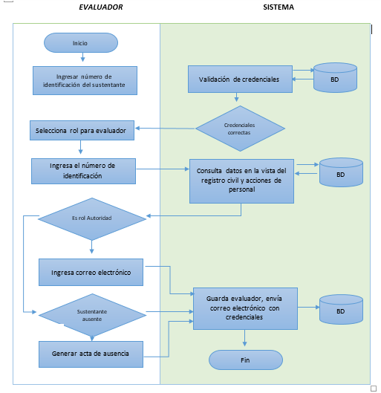
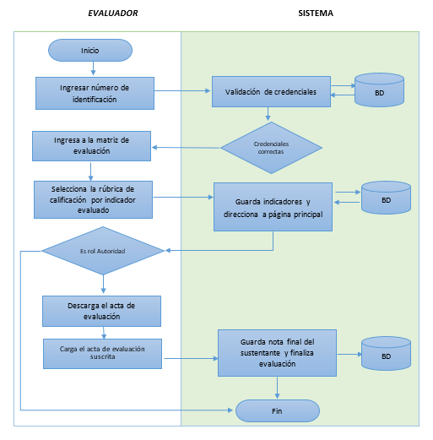
DESARROLLO DE LA INVESTIGACIÓN
Propuesta de Estrategias de Fortalecimiento al Proceso de Concursos de Méritos y Oposición:
Fase de Oposición
Ahorro de recursos
AUTOMATIZACIÓN DE EVALUACIÓN PRÁCTICA
Flujo de proceso obtención de usuario evaluador
Flujo de proceso calificación sustentante

Slide 39
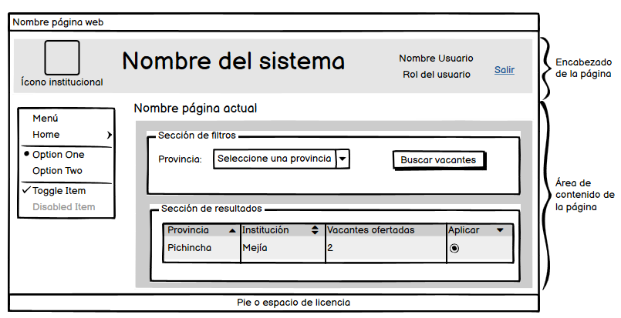
DESARROLLO DE LA INVESTIGACIÓN
Propuesta de Estrategias de Fortalecimiento al Proceso de Concursos de Méritos y Oposición:
Diseño Sistema Informático
Amigable con el usuario
DISEÑO PÁGINA WEB
Prototipo sugerido para una página del sistema informático

Slide 40
OBJETIVOS ESPECÍFICOS
Identificar las fases críticas del proceso de Concursos de Méritos y Oposición para Docentes del Magisterio Nacional, que afecten la efectividad de asignación de vacantes.
Evaluar los resultados obtenidos del proceso de Concursos de Méritos y Oposición para Docentes, para establecer una línea base que determine su situación actual.
Establecer una propuesta de estrategias, basados en la teoría de la autodeterminación y el estándar ISO 9241-11, para rediseñar las fases críticas implementadas en el aplicativo de Concursos de Méritos y Oposición, y así lograr reducir ineficiencias e inequidades en la asignación de docentes.
Realizar un análisis comparativo entre los resultados de la situación actual del proceso y los resultados obtenidos posteriores a la implementación, para medir la efectividad de la propuesta.

Slide 41
DESARROLLO DE LA INVESTIGACIÓN
Realizar un análisis comparativo entre los resultados de la situación actual del proceso y los resultados obtenidos posteriores a la implementación, para medir la efectividad de la propuesta
VARIABLES PARA CÁLCULO DE INDICADORES - ASPIRANTES
CONCURSO | No. ASPIRANTES INSCRITOS | No. ASPIRANTES GANADORES / ACEPTARON VACANTE ASIGNADA | No. ASPIRANTES QUE PRESENTAN NOTA EVALUACIÓN PRÁCTICA | No. ASPIRANTES POSTULADOS | No. ASPIRANTES POSTULARON MÁXIMO OPCIONES | No. ASPIRANTES ASIGNADOS | No. ASPIRANTES ASIGNADOS 1RA OPCION
QSM6 | 29804 | 11485 | 27920 | 27158 | 25687 | 11843 | 9702
VARIABLES PARA CÁLCULO DE INDICADORES - PLAZAS
CONCURSO | No. PLAZAS OFERTADAS EN EL CONCURSO | No. PLAZAS CON ASPIRANTE GANADOR | No. PLAZAS SIN POSTULACION | No. PLAZAS RURAL CON ASPIRANTE ASIGNADO | No. PLAZAS RURALES OFERTADAS EN EL CONCURSO
QSM6 | 15718 | 11843 | 1137 | 3867 | 5378

Slide 42
DESARROLLO DE LA INVESTIGACIÓN
Realizar un análisis comparativo entre los resultados de la situación actual del proceso y los resultados obtenidos posteriores a la implementación, para medir la efectividad de la propuesta
CATEGORÍA |  | CÓDIGO | INDICADOR | VALOR ACUMULADO HASTA QSM5 | VALOR ALCANZADO QSM6 | VALOR TOTAL DEL PROCESO
EFICACIA |  | ECA01 | Aspirantes asignados a una vacante | 54.92% | 43.61% | 49%
EFICIENCIA |  | ECI01 | Aspirantes aceptaron vacantes asignadas | 99.90% | 96.98% | 98%
 |  | ECI02 | Aspirantes que han seleccionado el máximo de vacantes permitidas | 60.14% | 94.58% | 77%
 |  | ECI03 | Aspirantes finalizaron evaluación práctica | 86.47% | 93.68% | 90%
EFECTIVIDAD | COBERTURA | EFCO01 | Plazas con un ganador | 49.94% | 75.35% | 63%
 |  | EFCO02 | Plazas sin postulación de aspirantes | 17.04% | 7.23% | 12%
 | CALIDAD | EFCA01 | Aspirantes asignados en su primera prioridad siendo los mejores puntuados | 30.57% | 81.92% | 56%
IMPACTO |  | IMP01 | Asignaciones de aspirantes a plazas rurales | 26.77% | 71.90% | 49%

Slide 43
DESARROLLO DE LA INVESTIGACIÓN
Realizar un análisis comparativo entre los resultados de la situación actual del proceso y los resultados obtenidos posteriores a la implementación, para medir la efectividad de la propuesta
System Usability Scale (SUS)
# | ÍTEM SUS | PROMEDIO VALOR ESCALA | CÁLCULO ÍTEM (SUS)
1 | Creo que me gustaría usar este sistema con frecuencia | 3,33 | 2,33
2 | He encontrado el sistema innecesariamente complejo | 2,00 | 3,00
3 | Pensé que el sistema era fácil de usar. | 4,00 | 3,00
4 | Creo que necesitaría el apoyo de una persona técnica para ser capaz de usar este sistema. | 1,67 | 3,33
5 | Encontré diversas funciones bien integradas en este sistema | 3,67 | 2,67
6 | Pensé que hay demasiada inconsistencia en este sistema | 1,67 | 3,33
7 | Yo imaginaría que la mayoría de las personas aprenderían a utilizar este sistema muy rápidamente. | 4,67 | 3,67
8 | Encontré el sistema muy engorroso de usar | 1,33 | 3,67
9 | Me sentí muy seguro con el sistema | 3,67 | 2,67
1 | Necesité aprender muchas cosas antes de usarlo | 1,67 | 3,33
 | TOTAL |  | 31,00
 | TOTAL VALORACIÓN SUS |  | 77,50
Tomado de (Brooke, 2013)
Valoración: Aceptable, de escala C, es decir, el sistema se encuentra entre bueno y excelente, lo que significa una buena puntuación de satisfacción de uso para los aspirantes

Slide 44
OBJETIVOS ESPECÍFICOS
Identificar las fases críticas del proceso de Concursos de Méritos y Oposición para Docentes del Magisterio Nacional, que afecten la efectividad de asignación de vacantes.
Evaluar los resultados obtenidos del proceso de Concursos de Méritos y Oposición para Docentes, para establecer una línea base que determine su situación actual.
Establecer una propuesta de estrategias, basados en la teoría de la autodeterminación y el estándar ISO 9241-11, para rediseñar las fases críticas implementadas en el aplicativo de Concursos de Méritos y Oposición, y así lograr reducir ineficiencias e inequidades en la asignación de docentes.
Realizar un análisis comparativo entre los resultados de la situación actual del proceso y los resultados obtenidos posteriores a la implementación, para medir la efectividad de la propuesta.

Slide 45
CONTENIDO
DISEÑO DE LA INVESTIGACIÓN
MARCO TEÓRICO
DESARROLLO DE LA INVESTIGACIÓN
CONCLUSIONES
RECOMENDACIONES

Slide 46
CONCLUSIONES
Implementada la estrategia y con los posteriores resultados conseguidos validan lo estipulado en la hipótesis de investigación planteada, “La propuesta de fortalecimiento incrementará el porcentaje de asignación de vacantes superando el porcentaje del proceso anterior”; dónde se determina un aumento en la mayoría de indicadores de gestión, de tal forma que el indicador de Efectividad – Cobertura (EFCO01 = 75.35%) creció aproximadamente en un 25% en el concurso QSM6, aportando de esta manera al proceso en general con una media de 63%. Simultáneamente, notamos un incremento de 45.13% en el indicador de impacto, cumpliendo con las necesidades de profesores en zonas vulnerables.
CATEGORÍA |  | CÓDIGO | INDICADOR | VALOR ACUMULADO HASTA QSM5 | VALOR ALCANZADO QSM6 | VALOR TOTAL DEL PROCESO
EFECTIVIDAD | COBERTURA | EFCO01 | Plazas con un ganador | 49.94% | 75.35% | 63%
 |  | EFCO02 | Plazas sin postulación de aspirantes | 17.04% | 7.23% | 12%
 | CALIDAD | EFCA01 | Aspirantes asignados en su primera prioridad siendo los mejores puntuados | 30.57% | 81.92% | 56%
IMPACTO |  | IMP01 | Asignaciones de aspirantes a plazas rurales | 26.77% | 71.90% | 49%

Slide 47
CONCLUSIONES
Se obtienen resultados favorables a nivel de consumo de recursos en la fase de postulación, siendo un costo variable de 0 USD para los elementos analizados. Así mismo, a nivel del cambio en el algoritmo de selección de vacantes, se constata que los beneficiados corresponden los mejores puntuados, como muestra el indicador de calidad EFCA01, y la distribución de postulaciones sigue una tendencia más equitativa.

Slide 48
CONCLUSIONES
En cuanto a la usabilidad del sistema informático, considerando las sugerencias de diseño de una página web, ISO 9241-11, y las preferencias de los docentes en cuanto a la información presentada en la aplicación; el valor alcanzado posterior a la implementación corresponde a 77,50, el mismo que, contrastando con la interpretación presentada por (Brooke, 2013), determina que el sistema alcanzó un nivel alto de aceptabilidad, ubicándose en un rango entre bueno y excelente, lo que significa una mejor experiencia de uso para los aspirantes, ayudándoles a cumplir con sus objetivos, que en este caso facilitó la selección de vacantes aumentando la probabilidad de conseguir una vacante por cada aspirante
En síntesis, la estrategia de fortalecimiento sin duda potencializa la efectividad del proceso de Concursos de Méritos y Oposición, logrando de esta manera un proceso más justo y equitativo en la distribución de la mayor cantidad de plazas ofertadas; y sobretodo en la adquisición de maestros de alta calidad que mejorarán el rendimiento académico de los estudiantes.

Slide 49
CONTENIDO
DISEÑO DE LA INVESTIGACIÓN
MARCO TEÓRICO
DESARROLLO DE LA INVESTIGACIÓN
CONCLUSIONES
RECOMENDACIONES

Slide 50
RECOMENDACIONES
Durante la investigación se pudo notar cómo el énfasis en la comunicación, ya sea con una correcta información del proceso y una adecuada presentación de datos en el sistema informático, ayudan a que los aspirantes eviten generarse percepciones erróneas, entonces, se recomienda poner énfasis en la educación de los aspirantes por medio de instructivos digitales, publicación de cronogramas, entre otros.
Como pudimos notar, el estudio contempló tres fases críticas de alto impacto en el proceso, sin embargo, es recomendable abarcar con el resto de etapas para lograr resultados aún más óptimos.
Finalmente, se recomienda continuar con la estrategia de motivación en los futuros procesos, pues las motivaciones intrínsecas y la identidad son importantes y son parte de las razones por las que las personas eligen una carrera (Perryman & Calvert, 2020).

Slide 51

ESTUDIOS FUTUROS
Una vez finalizada la investigación y obteniendo resultados aceptables, resta por analizar el resto de fases que componen el proceso de Concursos de Méritos y Oposición, con la finalidad de establecer si la estrategias planteadas en el proyecto pueden mejorar la eficiencia y efectividad en la asignación de vacantes.

Slide 52


INNOVACIÓN Y POSIBLES APLICACIONES
El uso de información útil para el usuario final, así como un grupo de recomendaciones establecidas en la ISO 9241-11, logró cambiar la experiencia del usuario y dar una imagen más fresca a un sistema obsoleto. Entonces, dicha innovación puede convertirse en un disparador para un rediseño a nivel arquitectónico, de estándares y front end, en las aplicaciones de la institución auspiciante.
Finalmente es necesario resaltar al proyecto como un caso de éxito que puede ser analizado e implementado en los procesos pilares o verticales del Ministerio de Educación como son: Estudiantes e Instituciones Educativas.

Slide 53
REFERENCIAS
Abós Catalán, Á., & García González, L. Validación de una escala de motivación por la enseñanza en el profesorado de educación secundaria obligatoria.
Alonso, C. C. R. (2014). Estándar de usabilidad para la interfaz gráfica de usuario en los proyectos de desarrollo de software. UNIVERSIDAD NACIONAL DE LOJA.
Araujo, M. C., Carneiro, P., Cruz-Aguayo, Y., & Schady, N. (2014). A helping hand? Teacher quality and learning outcomes in kindergarten. Inter-American Development Bank, Washington, DC. Unpublished.
Bandura, A. (1991). Social cognitive theory of self-regulation. Organizational behavior and human decision processes, 50(2), 248-287.
Benjamin, D. J., Choi, J. J., & Fisher, G. (2016). Religious identity and economic behavior. Review of Economics and Statistics, 98(4), 617-637.
Benjamin, D. J., Choi, J. J., & Strickland, A. J. (2010). Social identity and preferences. American Economic Review, 100(4), 1913-1928.
Bertoni, E., Elacqua, G., Jaimovich, A., Rodriguez, J., & Santos, H. (2018). Teacher Policies, Incentives, and Labor Markets in Chile, Colombia, and Perú: Implications for Equality.
Bevan, N. (1995). Usability is quality of use Advances in Human Factors/Ergonomics (Vol. 20, pp. 349-354): Elsevier.
Birch, D., & Atkinson, J. W. (1974). Comments on the discussion Cognitive Views of Human Motivation (pp. 91-98): Academic Press.
Bishay, A. (1996). Teacher motivation and job satisfaction: A study employing the experience sampling method. Journal of undergraduate Sciences, 3(3), 147-155.
Bisquerra Alzina, R. (2009). Psicopedagogía de las emociones (8497566262). Retrieved from
Brooke, J. (1996). Sus: a “quick and dirty’usability. Usability evaluation in industry, 189.
Brooke, J. (2013). SUS: a retrospective. Journal of usability studies, 8(2), 29-40.
Bruns, B., & Luque, J. (2014). Great teachers: How to raise student learning in Latin America and the Caribbean: The World Bank.
Cancio, L. P., & Bergues, M. M. (2013). Usabilidad de los sitios Web, los métodos y las técnicas para la evaluación. Revista Cubana de Información en Ciencias de la Salud (ACIMED), 24(2), 176-194.
Candia, R., & Caiozzi, G. (2005). Intervalos de confianza. Revista médica de Chile, 133(9), 1111-1115.
Chetty, R., Friedman, J. N., Hilger, N., Saez, E., Schanzenbach, D. W., & Yagan, D. (2011). How does your kindergarten classroom affect your earnings? Evidence from Project STAR. The Quarterly journal of economics, 126(4), 1593-1660.
Comercio, V. H.-E. (2019). Incripción para concurso de ingreso al magisterio. Retrieved from https://www.elcomercio.com/actualidad/quiero-maestro-aspirantes-magisterio.html
Cruces, G., Perez-Truglia, R., & Tetaz, M. (2013). Biased perceptions of income distribution and preferences for redistribution: Evidence from a survey experiment. Journal of Public Economics, 98, 100-112.
Deci, E. L., & Ryan, R. M. (1985). The general causality orientations scale: Self-determination in personality. Journal of research in personality, 19(2), 109-134.
Deci, E. L., & Ryan, R. M. (2000). The" what" and" why" of goal pursuits: Human needs and the self-determination of behavior. Psychological inquiry, 11(4), 227-268.
Deci, E. L., & Ryan, R. M. (2004). Handbook of self-determination research: University Rochester Press.
del Rey Morante, J. C. (2017). Estudio de la motivación docente en infantil,
primaria y secundaria en un medio urbano. (Didáctica, organización escolar e métodos de investigación), Universidad de Vigo, Vigo, España.
Dominicana, I. d. F. P. I. d. C. y. R. (2013). Catálogo de indicadores para la toma de decisiones de los Institutos de Formación Profesional de Centroamérica, Panamá y República Dominicana (Segunda ed.). Costa Rica.
Educación, M. d. (2013). DESGLOSE GENERAL DE DIRECCIONES DISTRITALES DE EDUCACIÓN. Retrieved from https://educacion.gob.ec/wp-content/uploads/downloads/2013/10/Desglose_DirDist_SEP.pdf
Educación, M. d. (2017a). ACUERDO No. MINEDUC-MINEDUC-2017-00065-A. Retrieved from https://educacion.gob.ec/wp-content/uploads/downloads/2017/07/MINEDUC-MINEDUC-2017-00065-A-2.pdf
EDUCACIÓN, M. D. (2017b). Instructivo de clase demostrativa. Retrieved from https://educacion.gob.ec/wp-content/uploads/downloads/2017/04/Instructivo-clase-demostrativa-QSM5.pdf
Educación, M. d. (2019a). ACUERDO Nro. MINEDUC-MINEDUC-2019-00027-A. Retrieved from https://educacion.gob.ec/wp-content/uploads/downloads/2019/06/MINEDUC-MINEDUC-2019-00027-A.pdf
Educación, M. d. (2019b). DATOS_HISTORICOS_CONCURSOS_QSM. Retrieved from https://drive.google.com/drive/folders/1UoBv-PT93Xz7xRuXAhulp7A3f3RDDFUv?usp=sharing

Slide 54
REFERENCIAS
Elacqua, G., Hincapie, D., Vegas, E., Alfonso, M., Montalva, V., & Paredes, D. (2018). Profesión: Profesor en América Latina:¿ Por qué se perdió el prestigio docente y cómo recuperarlo? : Inter-American Development Bank.
FACAL FONDO, T. (2015). Guía para elaborar un proyecto de investigación social: Ediciones Paraninfo, SA.
Fernet, C., Senécal, C., Guay, F., Marsh, H., & Dowson, M. (2008). The work tasks motivation scale for teachers (WTMST). Journal of Career assessment, 16(2), 256-279.
Festinger, L. (1962). Cognitive dissonance. Scientific American, 207(4), 93-106.
Folmer, E., & Bosch, J. (2004). Architecting for usability: a survey. Journal of systems and software, 70(1-2), 61-78.
González Peiteado, M., López Castedo, A., & Pino Juste, M. (2013). Análisis psicométrico de una escala sobre estilos de enseñanza (ESEE).
Han, J., & Yin, H. (2016). Teacher motivation: Definition, research development and implications for teachers. Cogent Education, 3(1), 1217819.
Jackson, C. K., Johnson, R. C., & Persico, C. (2015). The effects of school spending on educational and economic outcomes: Evidence from school finance reforms. The Quarterly journal of economics, 131(1), 157-218.
Jensen, R. (2010). The (perceived) returns to education and the demand for schooling. The Quarterly journal of economics, 125(2), 515-548.
Kessler, J. B., & Milkman, K. L. (2018). Identity in charitable giving. Management Science, 64(2), 845-859.
Lafortune, J., Rothstein, J., & Schanzenbach, D. W. (2018). School finance reform and the distribution of student achievement. American Economic Journal: Applied Economics, 10(2), 1-26.
Lankford, H., Loeb, S., & Wyckoff, J. (2002). Teacher sorting and the plight of urban schools: A descriptive analysis. Educational evaluation and policy analysis, 24(1), 37-62.
Lind, D. A., Marchal, W. G., Wathen, S. A., Obón León, M. d. P., & León Cárdenas, J. (2012). Estadística aplicada a los negocios y la economía: México: McGraw-Hill/Interamericana Editores.
Mandigo, J. L., & Holt, N. L. (2000). Putting theory into practice: How cognitive evaluation theory can help us motivate children in physical activity environments. Journal of Physical Education, Recreation & Dance, 71(1), 44-49.
Mertler, C. A. (2000). Designing scoring rubrics for your classroom. Practical assessment, research, and evaluation, 7(1), 25.
Montero, Y. H. (2006). Factores del diseño web orientado a la satisfacción y no-frustración de uso. Revista española de documentación científica, 29(2), 239-257.
Morales, P. (2011). El coeficiente de correlación. Retrieved from https://ice.unizar.es/sites/ice.unizar.es/files/users/leteo/materiales/01._documento_1_correlaciones.pdf
Moreno, J. A., & Martínez, A. (2006). Importancia de la Teoría de la Autodeterminación en la práctica físico-deportiva: Fundamentos e implicaciones prácticas. Cuadernos de psicología del deporte, 6(2).
Muñiz, J., Elosua, P., & Hambleton, R. K. (2013). Directrices para la traducción y adaptación de los tests: segunda edición. Psicothema, 25(2), 151-157.
Otzen, T., & Manterola, C. (2017). Técnicas de Muestreo sobre una Población a Estudio. International journal of morphology, 35(1), 227-232.
Perryman, J., & Calvert, G. (2020). What motivates people to teach, and why do they leave? Accountability, performativity and teacher retention. British Journal of Educational Studies, 68(1), 3-23.
Quiles, M. R., Moreno-Murcia, J. A., & Lacárcel, J. A. V. (2015). Del soporte de autonomía y la motivación autodeterminada a la satisfacción docente. European Journal of Education and Psychology, 8(2), 68-75.
Rodríguez, S., Núñez, J. C., Valle, A., Blas, R., & Rosario, P. (2009). Auto-eficacia docente, motivación del profesor y estrategias de enseñanza. Escritos de Psicología (Internet), 3(1), 1-7.
Ryan, R., & Deci, E. L. (2000). La Teoría de la Autodeterminación y la Facilitación de la Motivación Intrínseca, el Desarrollo Social, y el Bienestar. American Psychologist, 55(1), 68-78.
Ryan, R. M. (1982). Control and information in the intrapersonal sphere: An extension of cognitive evaluation theory. Journal of personality and social psychology, 43(3), 450.
Ryan, R. M. (1995). Psychological needs and the facilitation of integrative processes. Journal of personality, 63(3), 397-427.
Ryan, R. M., Connell, J. P., & Plant, R. W. (1990). Emotions in nondirected text learning. Learning and individual differences, 2(1), 1-17.
Ryan, R. M., & Deci, E. L. (2000). Intrinsic and extrinsic motivations: Classic definitions and new directions. Contemporary educational psychology, 25(1), 54-67.
Ryan, R. M., Koestner, R., & Deci, E. L. (1991). Ego-involved persistence: When free-choice behavior is not intrinsically motivated. Motivation and emotion, 15(3), 185-205.
Sauro, J. (2011). A practical guide to the system usability scale: Background, benchmarks & best practices: Measuring Usability LLC.
Tullis, T. S., & Stetson, J. N. (2004). A comparison of questionnaires for assessing website usability. Paper presented at the Usability professional association conference.
Varela, E. V. (2016). Atención a la diversidad en la educación secundaria obligatoria desde la perspectiva de los profesionales docentes implicados. Universidade de Vigo.

Slide 55


